Slide 1
- Dasar Pemrograman – Pertemuan 3
Tim Bahan Ajar Dasar Pemrograman
Teknik Informatika - S1
Fakultas Ilmu Komputer

Slide 2
Praktik Praktikum 3

Slide 3
Input
Dengan pustakan iostream
cin >> a_int;
cin >> a_float;
cin >> a_char;
cin >> a_int >> a_float;
Dengan pustaka stdio.h
scanf("%d", &a_int);
scanf("%f", &a_float); scanf("%c",&a_char);
scanf("%d%f", &a_int,&a_float);

Slide 4
Output
Dengan pustakan iostream
cout << a_int;
cout << “Hasilnya adalah:” << a_int;
cout << a_int << a_float;
Dengan pustaka stdio.h
printf("%d", a_int);
printf("%f", a_float);
printf(“Hasil lebih presisi: %2f", a_float); printf("%c",a_char);
printf("%d%f", a_int,a_float);

Slide 5
Format input/output pada pustaka stdio.h
Data Type | Format Specifier
int | %d
char | %c
float | %f
double | %lf
short int | %hd
unsigned int | %u
long int | %li
long long int | %lli
unsigned long int | %lu
unsigned long long int | %llu
signed char | %c
unsigned char | %c
long double | %Lf

Slide 6
Operator Aritmatika
Digunakan untuk melakukan operasi matematis terhadap suatu nilai. Operator ini paling sering digunakan dalam implementasi hampir di seluruh program yang ada.
No | Simbol | Nama | Contoh
1 | + | Penjumlahan | Hasil = 3 + 10
2 | - | Pengurangan | Hasil = 10 – 7
3 | * | Perkalian | Hasil = 9 * 3
4 | / | Pembagian | Hasil = 10 / 2
5 | % | Sisa Hasil bagi | Hasil = 10 % 3
NB = Urutan prioritas operatornya adalah ( * -> / -> % lalu + -> - )
Notes:
https://www.tutorialspoint.com/cprogramming/c_data_types.htm

Slide 7


Contoh Operator Aritmatika - 1
Contoh dibawah merupakan ekspresi sederhana dari operator aritmatika.
Dalam 1 ekspresi dapat mengandung lebih dari 1 operator
Urutan eksekusi perhitungan operator dapat dilihat pada slide sebelumnya.
Notes:
https://www.tutorialspoint.com/cprogramming/c_data_types.htm

Slide 8



Contoh Operator Aritmatika - 2
Contoh disamping merupakan penggunaan tanda kurung sebagai perintah untuk memprioritaskan secara paksa tanpa terikat oleh aturan urutan eksekusi operator.
Misalkan operator + dapat dihitung dahulu daripada bagi dengan memberikan tanda kurung.
Apabila tidak ada tanda kurung , maka urutan prioritas operator akan disesuaikan secara default
Notes:
https://www.tutorialspoint.com/cprogramming/c_data_types.htm

Slide 9
Operator Perbandingan
Operator perbandingan atau relasional digunakan untuk melakukan perbandingan terhadap 2 nilai operand, umumnya hasil yang diberikan dari operator relasional berupa nilai Boolean (TRUE atau FALSE).
No | Simbol | Nama | Contoh
1 | > | Apakah lebih besar ? | Hasil = ( 3 > 10 )
2 | < | Apakah lebih kecil ? | Hasil = ( 10 <7 )
3 | >= | Apakah lebih besar sama dengan? | Hasil = ( 9 >= 3 )
4 | <= | Apakah lebih kecil sama dengan? | Hasil = ( 10 <= 3 )
5 | == | Apakah sama ? | Hasil = ( 10 == 4 )
6 | != | Apakah tidak sama ? | Hasil = ( 10 != 3 )
NB = Urutan prioritas operatornya adalah dari KIRI ke KANAN
Notes:
https://www.tutorialspoint.com/cprogramming/c_data_types.htm

Slide 10


Contoh Operator Relasional - 1
Contoh dibawah merupakan ekspresi sederhana dari operator relasional
Pada contoh di kiri operator “==“ berguna untuk mengecek apakah kedua operand memiliki nilai yang sama ? , jika sama maka hasil TRUE selain itu FALSE
Pada contoh di kanan menggunakan 3 operator . Urutan prioritas akan dieksekusi dari kiri ke kanan , sehingga akan menghasilkan nilai 1 (TRUE)
- 100 > 3 < 4
FALSE < 4
0 < 4
True
1
Notes:
https://www.tutorialspoint.com/cprogramming/c_data_types.htm

Slide 11
Operator Logika
Operator Logika berfungsi untuk melakukan operasi yang berkaitan dengan tipe data Boolean . Baik operatornya maupun operandnya. Hasil operasinya berupa nilai Boolean.
No | Simbol | Nama | Contoh
1 | && | AND | Hasil = TRUE && FALSE
2 | | | | OR | Hasil = (3 > 10) || (10 < 4)
3 | ! | NOT (Negasi/Ingkaran) | Hasil = ! (10 == 3)
4 | ^ | XOR (Exlusive OR) | Hasil = 1 ^ 0
NB = Urutan prioritas operatornya adalah ( XOR -> && -> | | )
Notes:
https://www.tutorialspoint.com/cprogramming/c_data_types.htm

Slide 12
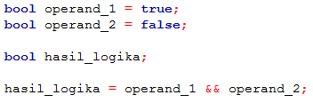

Contoh Operator Logika - 1
Contoh sederhana dari operator logika , denan operator AND.
Dapat diisi lebih dari 1 operator juga
Penggunaan juga berlaku untuk operator logika untuk mendahulukan operasi perhitungan.
Gabungan dari penggunaan operator logika dan relasional
Notes:
https://www.tutorialspoint.com/cprogramming/c_data_types.htm

Slide 13
Penyederhanaan Ekspresi Aritmatika
No | Simbol | Nama | Contoh
1 | = | Mengisi nilai dari kanan ke kiri | Nilai = 4
2 | += | Setara dengan C = C + A | Nilai += 10
3 | -= | Setara dengan C = C – A | Nilai -= 3
4 | *= | Setara dengan C = C * A | Nilai *= 6
5 | /= | Setara dengan C = C / A | Nilai /= 4
6 | %= | Setara dengan C = C % A | Nilai %= 7

Slide 14
Increment vs Decrement
Misal memiliki variabel i dengan nilai awal 0
i = i + 1; {artinya i akan naik nilainya dari 0 menjadi 1, sehingga di sebut dengan isitilah increment}
Bisa ditulis dengan i++;
Misal memiliki variabel i dengan nilai awal 10
i = i – 1; {artinya i akan turun nilainya dari 10 menjadi 9, sehingga di sebut dengan isitilah decrement}
Bisa ditulis dengan i--;
Dibahasa C/C++ increment atau decrement bisa juga di tulis dengan ++i atau --i, tetapi ada perbedaan.

Slide 15
i++ vs ++i
Contoh ++i
Misal kita memiliki variabel i = 1
Kita ingin men assign ++i kedalam variabel j dengan cara j = ++i;
Berapa nilai i dan berapa nilai j setelah proses assignment tersebut terjadi?
Nilai i akan menjadi 2 dan nilai j akan menjadi 2. Penjabaran:
Proses pertama nilai i akan mengalami increment sehingga dia akan menghasilkan nilai 2, proses kedua hasil 2 tadi diassign ke j
Contoh i++
Misal kita memiliki variabel i = 1
Kita ingin men assign i++ kedalam variabel j dengan cara j = i++;
Berapa nilai i dan berapa nilai j setelah proses assignment tersebut terjadi?
Nilai i akan menjadi 2 dan nilai j akan menjadi 1. Penjabaran:
Proses pertama nilai i akan diassign ke j terlebih dahulu sehingga nilai j adalah 1, proses kedua increment pada variabel i baru dilakukan setelahnya sehingga hasilnya adalah nilai i menjadi 2.

Slide 16
Bentuk operator penyerderhanaan
Contoh: i = i*2 bisa ditulis i *= 2;
Contoh: i = i+2 bisa ditulis i+=2;
Contoh: i = i – 10 bisa ditulis i-=10;
Contoh: i = i/5 bisa ditulis i/=5;
dll

Slide 17
Program Sequential1
Program Sequential1 {Contoh penulisan aksi sekuensial dengan memanfaatkan apa yang sudah dipelajari sebelumnya}
KAMUS i : integer x : real hasil : integer
ALGORITMA input(i) x ← 12.5 hasil ← i * 10 output(i) output(x+5.4) output(i,x,hasil)

Slide 18
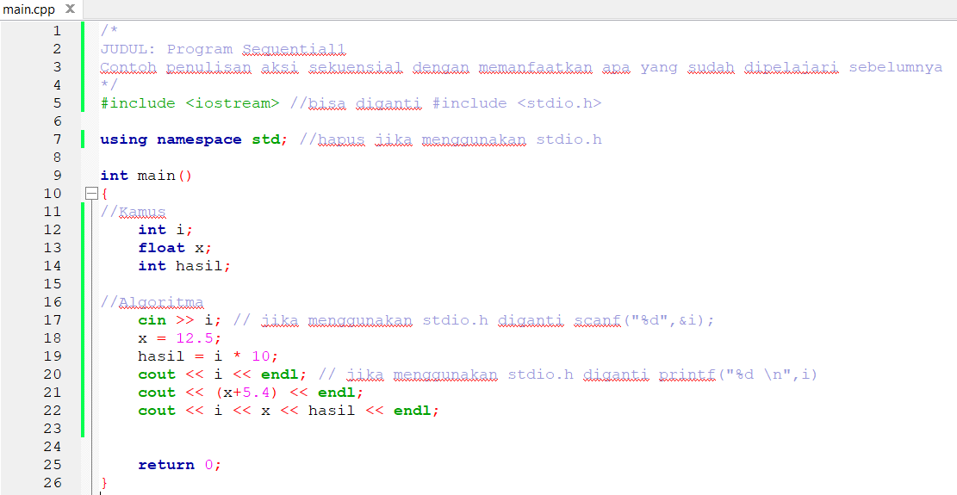
Program Sequential1 dengan C++

Slide 19
Program PersegiPanjang
Program PersegiPanjag {program untuk menghitung keliling dan luas persegi panjang}
KAMUS p : real l : real hasilKeliling : real hasilLuas : real
ALGORITMA input(p) input(l) hasilKeliling ← 2 * (p+l) hasilLuas ← p*l output(hasilKeliling) output(hasilLuas)
Coba buat dengan bahasa c++?

Slide 20
Referensi
Utama :
Liem, Inggriani. Diktat Pemrograman Prosedural Informatika ITB. IF-ITB. 2007 Bjarne Stroustrup, 2014, Programming: Principles and Practice Using C++ (Second Edition), Addison-Wesley Professional
Pendukung :
Introduction to Computer Science and Programming in Python, MIT https://ocw.mit.edu/courses/electrical-engineering-and-computer-science/6-0001-introduction-to-computer-science-and-programming-in-python-fall-2016 Introduction to Computer Science and Programming, MIT https://ocw.mit.edu/courses/electrical-engineering-and-computer-science/6-00sc-introduction-to-computer-science-and-programming-spring-2011/index.htm

